Slide 1
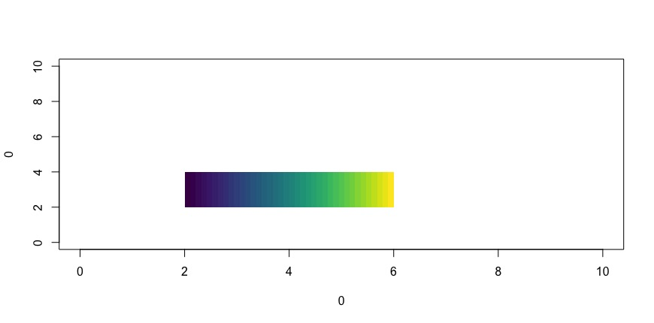
P(monocentric)
0 1
29. 57. 84
Haploid number

